Slide 2
دوره آموزشی ضمن خدمت «اصول رهبری سازمان»
بخش اول
جهاد دانشگاهی واحد خراسان شمالی
مهدی احمدزاده

Slide 3
سر آغاز گفتار نام خداست که رحمتگر و مهربان خلق راست
ستایش بود ویژه کردگار که بر عالمین است پروردگار
که بخشنده و مهربان است نیز بود صاحب عرصه رستاخیز
تو را می پرستیم تنها و بس نداریم یاور به غیر از تو کس
بشو هادی ما را به راه درست ره آنکه منعم ز نعمات توست
نه آنان که خشمت بر ایشان رواست نه آنان که هستند گمره ز راست
ترجمه منظوم سوره حمد - دکتر امید مجد

Slide 4
کارشناس ارشد مدیریت نیروی انسانی
کارمند اداره کل تعاون،کار و رفاه اجتماعی خراسان شمالی
مدیرگروه مدیریت و روابط عمومی دانشگاه جامع علمی و کاربردی
پژوهشگر برتر استان (1388)
مروج برتر ملی وزارت تعاون،کار و رفاه اجتماعی (1392)
مدیر نمونه آمار در وزارت تعاون،کار و رفاه اجتماعی (1393)
مدرس نمونه دانشگاه جامع علمی و کاربردی استان (89 – 92 – 94-98)
مشاور منابع انسانی شرکت توزیع برق خراسان شمالی
تألیف دو جلد کتاب
تألیف 18 مقاله علمی پژوهشی - علمی ترویجی
مدرس منشور حقوق شهروندی(مجوز مرکز آموزش مدیریت دولتی (

Slide 5
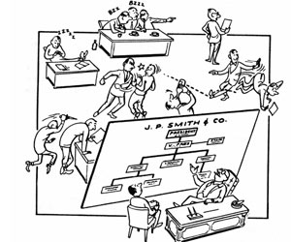
سازمان
Organization

Slide 6
دلالت برتعامل
سازمان پدیده ای اجتماعی است که بطور آگاهانه هماهنگ شده، دارای حدود وثغور نسبتاً مشخصی بوده و
برای تحقق هدف یا اهدافی، بر اساس یک سلسله مبانی دائمی فعالیت می کند.
دلالت بر مدیریت دارد.
اعضاء
را از
غیر اعضاء شناخت.
نهایتا“
سازمانها برای انجام امور بوجود آمده اند که همان اهداف هستند.
افراد با سازمان پیوند دائمی داشته اما این پیوند عضویت مادام العمر را تضمین نمیکند.

Slide 7
FORMAL ORGANIZATION
انواع سازمان
INFORMAL ORGANIZATION

Slide 8
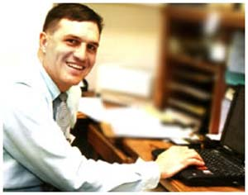
کارکنان
staff

Slide 9
کارکنان:
كليه افرادي كه تحت عناوين مختلف شغلي، در يك سازمان؛ به منظور دستيابي به اهداف و استراتژي هاي تعيين شده باهم همكاري مي نمايند.

Slide 10
مایکل آرمسترانگ
امروزه کارکنان هر سازمان
مشتریان داخلی آن محسوب می گردند
و باور بر این است که هیچ سازمانی قادر نیست تا
رضایت مشتریان خود را فراهم آورد مگر آنکه
ابتدا اسباب رضایت مشتریان داخلی (کارکنان) خود را تأمین نماید.

Slide 11
ساختار
structur

Slide 12
ساختار سازمانی مشخص می کند که وظایف چگونه تخصیص داده شوند،
چه شخصی به چه کسی گزارش دهد
و سازوکارهای هماهنگی رسمی
و همچنین
الگوهای تعاملی سازمانی که باید رعایت شوند کدامند.

Slide 13
رهبری

Slide 15
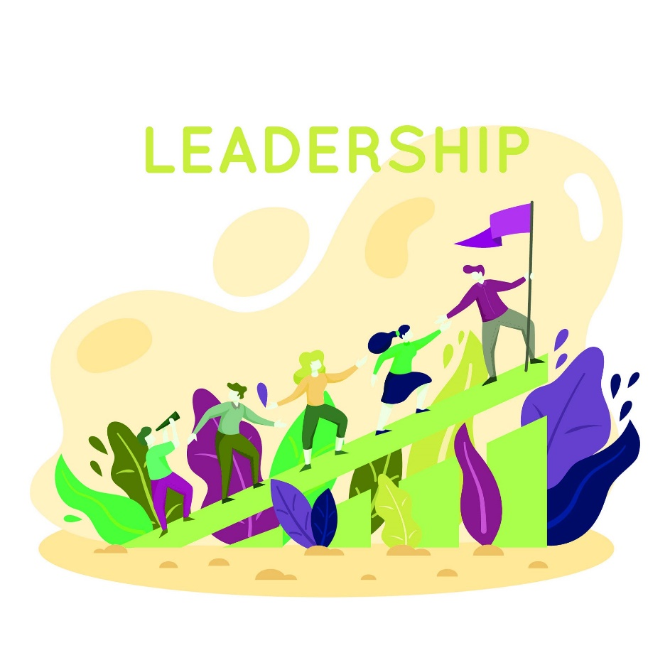
تعریف رهبری توسط برخی از بزرگترین متفکران عرصه‌ی کسب‌و‌کار

Slide 16
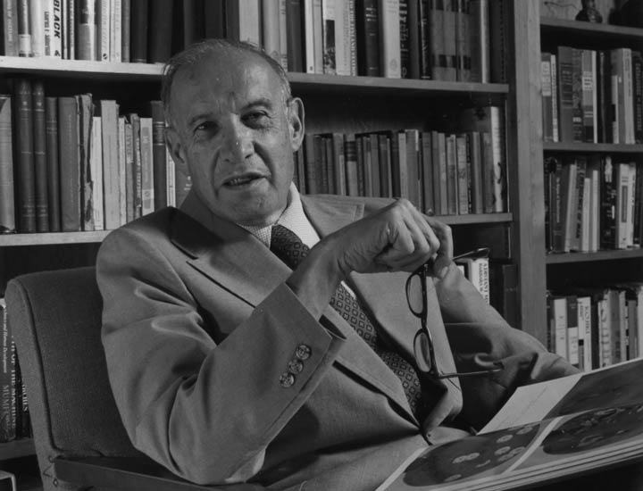
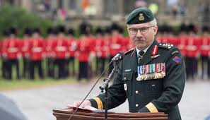
تنها تعریف یک رهبر این است: فردی که پیروانی برای خود داشته باشد.
پیتر دراکر
این تعریف از رهبری بیش از حد ساده است.
ژنرال های ارتش صدها نیروی تحت امر دارند، آیا واقعا این افراد رهبر هستند؟

Slide 17
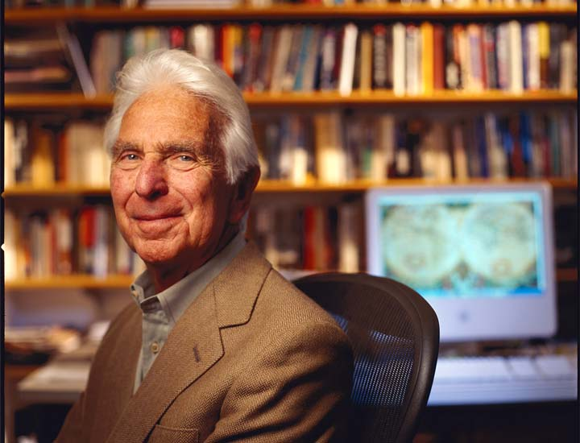
رهبری ظرفیتی برای
ترجمان رویا به حقیقت است.
وارن بنیس
در این تعریف نقش دیگران را فراموش شده است.
با هر بار آمدن بهار، شما چشم‌اندازی برای باغ خود متصور می‌شوید و با تلاش و کوشش فراوان بوته‌های هویج و گوجه‌فرنگی به بار می‌نشینند. آیا شما رهبر هستید؟ نه، فقط یک باغبان هستید.

Slide 18
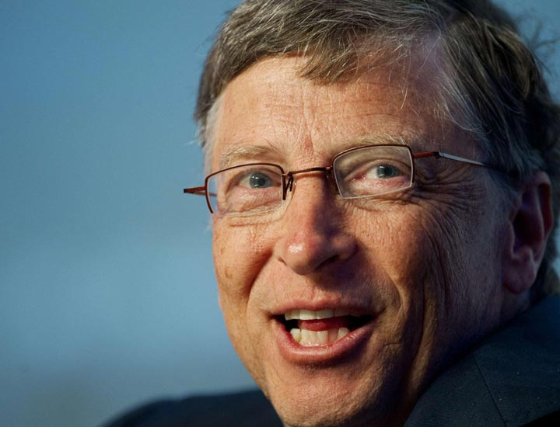
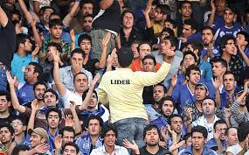
با نگاه به قرن آینده، می‌بینیم که رهبران کسانی خواهند بود که دیگران را توانمند می‌سازند.
بیل گیتس
دراین تعریف هیچ توجهی به اهداف و چشم‌اندازها نشده است
این تعریف دیگران را شامل شده است و توانمندسازی هم کار بسیار خوبی است. اما بعدش چه؟ من خیلی‌ها را دیده‌ام که دیگران را توانمند کرده‌اند، از تماشاگران شورشی فوتبال گرفته تا کارمندان گوگل که به خاطر کنار نیامدن با سایر افراد شرکت شغل‌شان را از دست داده‌اند.

Slide 19
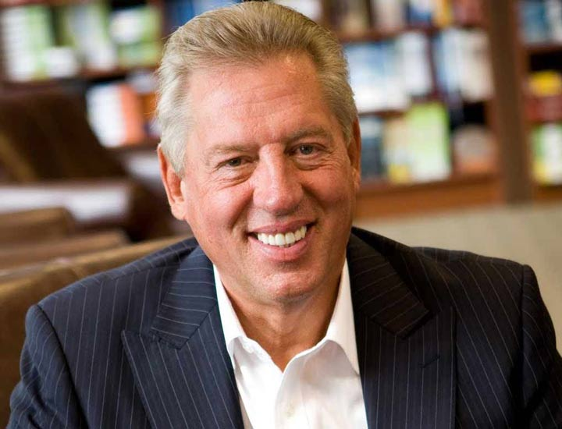
رهبری یعنی تأثیرگذاری، نه بیشتر و نه کمتر
جان مکسول
در این تعریف، منبع تأثیر را از قلم انداخته است.
مینیمالیسم خوب است اما تا این حد به نظر زیاده‌روی است. یک سارق مسلح بر قربانی خود تأثیر می‌گذارد. مدیری که قدرت اخراج اعضای تیم خود را دارد با این کار تأثیرگذاری خواهد داشت. اما آیا این تأثیر، این سارق یا مدیر را به یک رهبر تبدیل می‌کند؟

Slide 20
رهبری یک فرایند مؤثر اجتماعی است که میزان تلاش دیگران در جهت دستیابی به یک هدف مشخص را به حداکثر می‌رساند.

Slide 21
عناصر کلیدی این تعریف توجه کنید:
رهبری ریشه در تأثیر اجتماعی دارد نه اختیار و قدرت.
رهبری نیازمند دیگران است و اشاره می‌کند که نیازی نیست آنها حتما گزارش عملکرد بدهند.
در این تعریف هیچ اشاره‌ای به خصوصیات شخصیتی یا حتی عنوان شغلی نشده است. سبک‌ها و روش‌های فراوانی برای داشتن یک رهبری اثربخش وجود دارد.
این تعریف شامل هدف هم می‌شود، نه تأثیری که هیچ نتیجه‌ی مشخصی نداشته باشد.
در انتها، چیزی که این تعریف را از بسیاری از تعاریف آکادمیک متمایز می‌کند حداکثرسازی تلاش‌هاست. امروزه بیشتر اقدامات سازمانی در حوزه‌ی ایجاد حس تعلق خاطر در کارکنان است و نتیجه‌ی آن تلاشِ اختیاری و مضاعف کارکنان است.

Slide 22
چرا باید مهارت رهبری را بیاموزیم ؟
اگر خواهان موفقیت هستید باید یاد بگیرید با دیگران تعامل داشته باشید.
مهارت های رهبری به شما می آموزد که چگونه بر روی دیگران اثر بگذارید.
رهبران افراد محدود جامعه هستند که قابلیت های بالایی برای کسب اهداف ارزشمند، الهام بخش و هدایت دیگران را دارا هستند و می توانند دیگران را در رسیدن به اهداف سازمانی با خود همراه سازند.

Slide 23
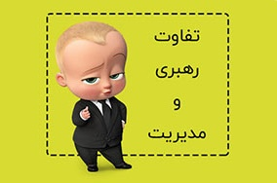

Slide 24
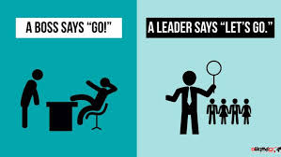
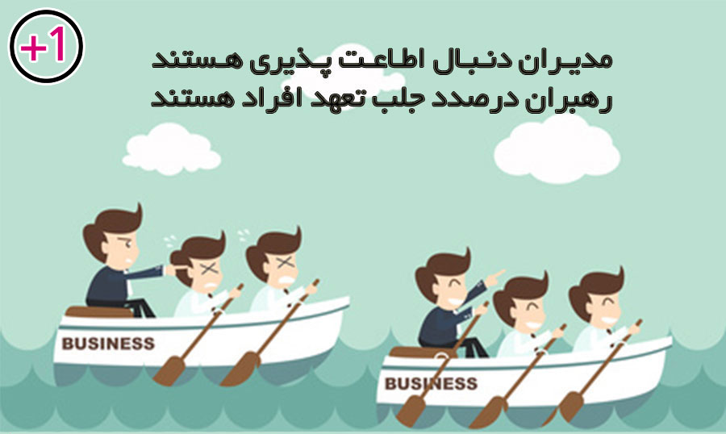
مدیریت شامل کنترل یک گروه یا مجموعه‌ای از اشخاص برای رسیدن به هدفی خاص است. مدیران نمونه وظیفه برنامه‌ریزی، سنجش، نظارت، هماهنگی، حل مسائل، استخدام و اخراج را به عهده دارند.
در بیانی دیگر مدیریت عبارت است از پروسه‌ای که از طریق برنامه ریزی، استخدام، سازماندهی و استفاده صحیح از منابع مالی، فیزیکی، انسانی و تکنولوژی برای رسیدن به یک یا چندین هدف مشخص به طور مؤثر استفاده نماید.
رهبری عبارت است از توانایی اعمال نفوذ بر افراد یا گروه‌ها در جهت دست‌یابی به هدف.
رهبر به شخصی اطلاق می‌گردد که دارای اعتماد به نفس بالا، اراده آهنین، جدیت و تحرک جسمی باشد که این صفات و شخصیت کاریزماتیک٬ باعث ایجاد قدرت اعمال نفوذ در گروه‌ها و افراد گردد.

Slide 25
رهبری مفهومی وسیع‌تر
از مدیریت دارد.
در رهبری ایجاد تغییر و عمل خلاقانه وجود دارد در حالی که در مدیریت، عمل کردن طبق چارچوب قانونی الزامی است.
در رهبری، عضویت در سازمان مطرح نیست، بلکه تاثیر گذاری بر دیگران اهمیت دارد. یعنی اگر شخصی بر تصمیم گذاری دیگران تاثیر بگذارد، در نقش رهبری عمل کرده است. ولی در مدیریت سلسله مراتب یک اصل است.

Slide 26
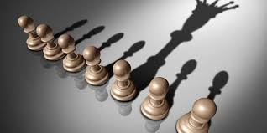
در رهبری عضویت در سازمان مطرح نیست، یک رهبر می تواند در خارج از سازمان بوده و بر افراد داخل سازمان نفوذ داشته باشد. اما در مدیریت کسب عضویت، اولین شرط برای اعمال مدیریت بر افراد زیر دست است.
در رهبری، اهداف ممکن است فرا سازمانی باشد. اما در مدیریت، اهداف لزوما سازمانی و در محدوده سازمان است.
نفوذ، قوام و دوام دستورات و فرامین رهبری در مقایسه با مدیر به مراتب بیشتر است.

Slide 27
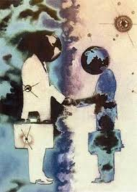
در رهبری پذیرش پیروان مطرح است و قدرت مبتنی بر جاذبه شخصی است اما قدرت یک مدیر، قدرت سازمانی است.
رهبری ابداع می‌کند و پدید می‌آورد ولی مدیر اداره می‌کند و در چارچوب قانون حرکت می‌کند.
رهبری وضعیت موجود را بهبود می‌بخشد ولی مدیر وضعیت مطلوب را نگه می‌دارد.

Slide 28
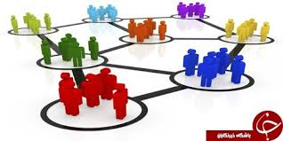
رهبری روی افراد تمرکز دارد ولی مدیر بر سیستم‌ها و ساختار تمرکز دارد.
رهبری به افراد زیر دست اعتماد می‌کند و روح امید و خلاقیت ایجاد می‌کند اما مدیر بر زیر دست نظارت می‌کند.
رهبری دارای دیدگاه وسیع، چشم انداز و الهام بخش است. اما مدیر دیدگاه محدود دارد .

Slide 29
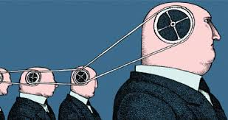
رهبری کارهای درست انجام می‌دهد اما مدیر کارها را درست انجام می‌دهد.
رهبر علاوه بر قدرت مدیریتی٬ دارای قدرت شخصی است.
رهبر با ایجاد تغییر سروکار دارد ولی مدیر برای برخورد با پیچیدگی‌هاست.

Slide 30
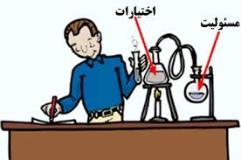
رهبررهبران از طریق ایجاد بصیرت٬نسبت به آینده جهت را مشخص می کنند . اما مدیران از طریق برنامه ریزی های رسمی ٬طراحی ساختارهای سازمانی خشک٬نظم وانسجام را به وجود می آورند.
رهبران به طرق ابتکاری با کارکنان مرتبط میشوند .اما مدیران از طریق سلسه مراتب با کارکنان در ارتباط هستند.
رهبر اختیارات خود را تفویض می کند اما مدیر مسئولیت خود را تفویض می کند.

Slide 31
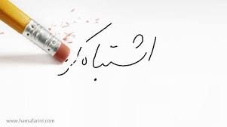
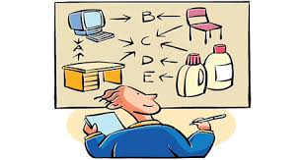
رهبر دنبال دلیل اشتباه می گردد اما مدیر دنبال مقصر می گردد.
رهبر وضعیت موجود را به چالش می کشد(برای رشد وتعالی)اما مدیر وضعیت موجود را قبول می کند.
رهبر برارزشها تاکید دارد اما مدیر بر استانداردها.

Slide 32
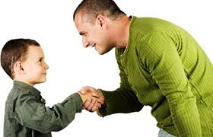
رهبر بسیار گوش می دهد اما مدیر بسیار حرف می زند.
رهبر نشان می دهد که چگونه باید انجام شود .اما مدیر می گوید چه چیزی باید انجام شود.
رهبر به احترام پایبند است اما مدیر در طلب احترام زیر دست است.

Slide 33
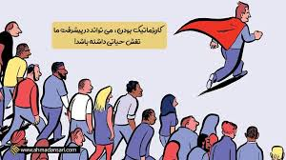
رهبر شخصیت کاریز ماتیک دارد ولی مدیر یک شخصیت سیستماتیک است.
رهبر روشها را نشان می دهد .اما مدیر فقط روشها را می داند.

Slide 34
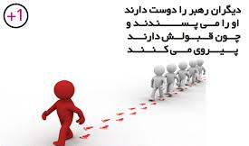
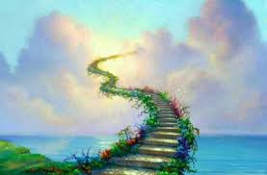
رهبر پیرو دارد اما مدیر کارمند دارد.
رهبری یک مفهوم انسانی است که به امر هدایت می پردازد. اما مدیریت صرفا یک مفهوم سازمانی است که به امر اداره کردن وکنترل سازمان می پردازد

Slide 36
یک نفر می تواند همزمان هم رهبر باشد و هم مدیر و در هر یک قوی یا ضعیف باشد؛
اما حالت ایده ال این است که
یک مدیر بتواند خودش را به سطح یک رهبر ارتقا دهد.

Slide 37
منابع قدرت در رهبری
قانون
پاداش
اجبار
اطلاعات
قدرت موقعیتی:
تخصص
مرجعیت شخصی
قدرت شخصی:

Slide 38
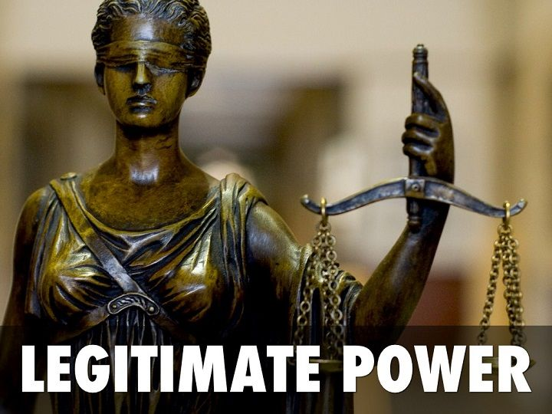
قدرت قانونی (Legitimate Power)
قدرت قانونی، قدرت مقام یا نقش است. این همان ساختار «فرماندهی و کنترل» متداولی است که در دنیای اصول نظامی به کار گرفته می‌شود.
قدرت قانونی، راهی رسمی است برای ایجاد اطمینان از اینکه شخصی برای تصمیم‌گیری (خوب یا بد) وجود دارد و مسئول است.
قدرت قانونی، قدرتی قراردادی است و زمانی که فرد، مقام یا نقش خود در شرکت را از دست می‌دهد یا مقام و نقش او تغییر می‌کند،
این نوع از قدرت همراه با او جابه‌جا نمی‌شود.
این قدرت توانایی کمی در متقاعد و ترغیب کردن دیگران دارد. ولی زمانی‌ که این قدرت با سه نوع قدرت توضیح داده شده در زیر ترکیب می‌شود، می‌تواند نخستین گام برای رهبری موثر باشد.

Slide 39
قدرت پاداش (Reward Power)
قدرت پاداش روش دیگری است که امروزه به طور گسترده استفاده می‌شود.
نتایج قدرت پاداش یکسان نیست و بنابراین در ترتیب ضعیف‌ترین انواع قدرت، در جایگاه دوم قرار می‌گیرد.
قدرت پاداش یعنی این کار را انجام بده و آن را به‌دست بیاور، یا (به بیان دیگر) اگر این کار را انجام بدهی، در ازای آن چیزی دریافت خواهی کرد.
قدرت پاداش تا زمانی مفید است که پاداشِ در نظر گرفته شده، باارزش باشد.
از قدرت پاداش می‌توان برای افزایش روحیه و دلگرمی نیز استفاده کرد. مثلا دادن جایزه‌ به فردی که بهترین عملکرد را داشته یا گروهی که کمترین اشتباهات را مرتکب شده است. این نوع از پاداش، در صورت استفاده‌ی درست، می‌تواند به پاداش بسیار مطلوبی در سازمان شما تبدیل شود که کارکنان برای دستیابی به آن تلاش می‌کنند.

Slide 40
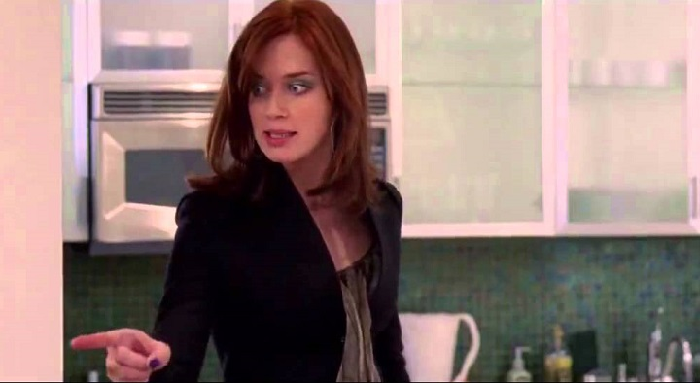
قدرت اجبار (Coercive Power)
قدرت اجبار، معمولا نوعی از قدرت در شرکت‌های بزرگ است، که کمترین تاثیر را دارد ولی بیش از همه مورد استفاده (و سوء‌استفاده) قرار می‌گیرد.
قدرت اجبار، وادار کردن فرد به انجام کاری است که بر خلاف میل و اراده‌ی اوست، یا ایجاد «عواقبی» برای اقدامات کارکنان است.
رهبران مستبد برای «ایجاد انگیزه» در زیردستان خود، بر تهدید، زورگویی و استفاده از واژه‌ی «در غیر این صورت» تکیه می‌کنند.
معمولا این نوع رفتار منجر به ترس، نارضایتی و رنجش می‌شود.

Slide 41
قدرت اطلاعاتی (Informational Power)
قدرت اطلاعاتی، تازه‌ترین نوع قدرت است که فرنچ و راون به پنج مورد دیگر اضافه کرده‌اند. ولی با وجود این، در میان سه نوع قدرتِ دارای بیشترین تاثیرگذاری قرار دارد.
قدرت اطلاعاتی، یعنی قدرت برخورداری از اطلاعاتی که دیگران ندارند، یا قدرت توزیع اطلاعات به عنوان ابزاری برای ایجاد تغییر.
این قدرت می‌تواند تبلیغات مثبت یا منفی، آگاهی از استراتژی مخالفان، یا اطلاعات دقیقی باشد که در کمک به تصمیم‌گیری از آن استفاده می‌شود (مثلا «چگونگی تاثیر سیستم رتبه‌بندی نیلسن (Nielsen Rating) بر قیمت آگهی‌های بازرگانی». نیلسن سیستمی است برای سنجش میزان تماشاچی تلویزیونی در ساعات مختلف شبانه‌روز).
قدرت اطلاعاتی، به معنی استفاده از اطلاعات، برای متقاعد کردن دیگران «توسط ارقام»، یا ساختن «آمار» برای تغییر نظر دیگران است (برخی عقیده دارند که آمار، روشی دقیق و منطقی برای بیان نیمی از حقیقت، به شکلی نادرست است).
می‌توان از قدرت اطلاعاتی برای سنجش و بهبود وظایف، فرآیندها و استراتژی‌ها استفاده کرد.

Slide 42
قدرت تخصص (Expert Power)
قدرت تخصص، رابطه‌ی نزدیکی با قدرت اطلاعاتی دارد و در این نوع از قدرت، فرد از اطلاعات، دانش یا تخصصی عمیق در حوزه‌ای برخوردار است که مسئولیت آن را بر عهده دارد.
معمولا این نوع از قدرت، موثرترین نوع قدرت است.
معمولا فرد به دلیل برخوردار بودن از سطح بالایی از تخصص می‌تواند با استفاده از اعتماد و احترام، دیگران را متقاعد کند تا کارهایی را برای او انجام دهند. این تخصص و در نتیجه این نوع از قدرت، در نقش‌های رهبری دارای ارزش بسیار بالایی است.
رهبران بسیار خوب، از موثرترین نوع قدرت، در زمان مناسب استفاده می‌کنند. آنها همچنین به دنبال افرادی هستند که می‌دانند رهبری و چشم‌انداز، چگونه در راستای ایجاد چارچوبی برای موفقیت، عمل می‌کنند
هر رهبری باید آشنایی با انواع گوناگون قدرت را به مجموعه‌ی مهارت‌های خود اضافه نماید. به‌کارگیری قدرت در رابطه با ارزش‌هایی که شما و شرکت شما به آنها متعهد هستید نیز گام منطقی بعدی است.

Slide 43
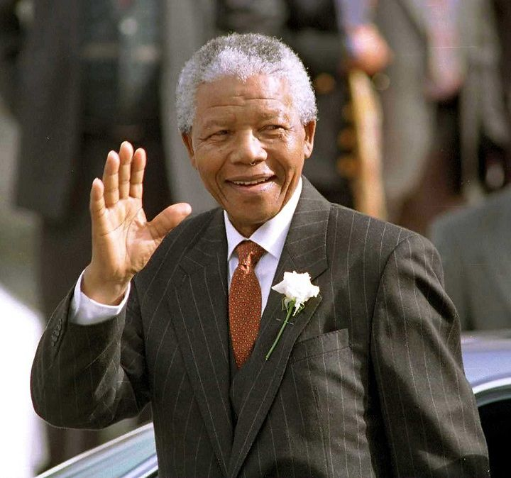
قدرت مرجع (Referent Power)
قدرت مرجع، «کیش شخصیت» (cult of personality) است. فرد می‌تواند توسط این قدرت، دیگران را جذب کند و در آنها احساس وفاداری ایجاد نماید.
قدرت مرجع، قدرت احترام نیز هست. این قدرت در طول زمان، و وقتی که یک رهبر موفق است و سابقه‌ی شناخته‌شده‌ای از موفقیت دارد، ایجاد می‌شود.
قدرت مرجع از طریق ارزش‌های فرد نیز ایجاد می‌شود.
برخی افراد با این نوع از قدرت به دنیا می‌آیند، ولی دیگران باید در مورد رهبری مطالعه نمایند و خود را به گونه‌ای پرورش دهند تا بتوانند این شکل از قدرت را به صورت موثر، اعمال نمایند.

Slide 44
پایان بخش اول

Slide 45
ahmadzadeh.meh
ahmadzadeh.me @ Gmail.com
Ahmadzadeh_me @ yahoo.com
0915-384-8123

